Slide 1
Команда man
Трухов Станислав Алексеевич
10701321

Slide 2

Основная информация

Slide 3

Поиск в man

Slide 4
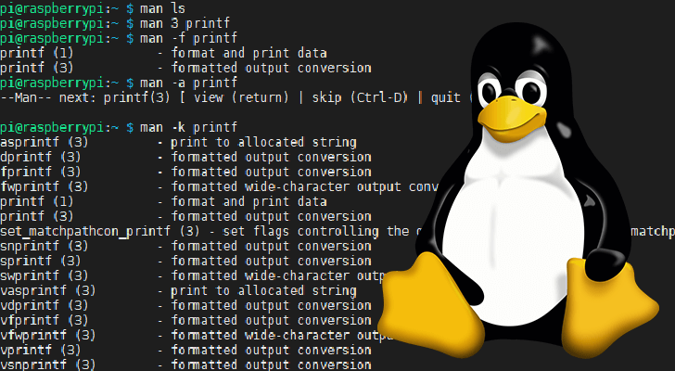
Параметры man

